Slide 1


VY_32_INOVACE_08_Vlastivěda 4.ročník_Stát a jeho představitelé
ZŠ Týnec nad Labem
AUTOR: Mgr. Iveta Hejtmánková
Téma:Stát a jeho představitelé
CZ.1.07/1.4.00/21.1921

Slide 2
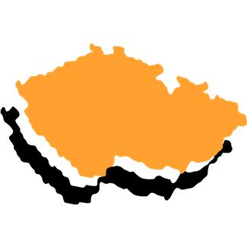
Stát a jeho představitelé

Slide 3
Anotace
Prezentace je určena žákům 4.ročníku.
Velmi jednoduchou formou je seznamuje se strukturou našeho státu.
S prezidenty lze žáky blíže seznámit z internetových zdrojů.
Na poslední stránce jsou připraveny kontrolní otázky.

Slide 4
Náš stát
je republika.
Hlavou státu je prezident.
Prezidenta volí
poslanci parlamentu.
Poslanci jsou voleni všemi občany.
Prezident jmenuje
předsedu vlády.
Ten pak vládu sestaví a řídí.

Slide 5
Prezidenti
Prvním prezidentem byl Tomáš Garrigue Masaryk-po roce 1918.
Prvním prezidentem České republiky byl Václav Havel.
Nyní je prezidentem Václav Klaus.

Slide 6
Parlament a vláda
Parlament je složen z poslanců, kteří si zvolili občané.
Schvalují zákony a důležité smlouvy s ostatními státy.
Nejvyšším zákonem je ústava České republiky.
Vláda řídí každodenní život státu.
Je složena z ministrů,každý se stará o nějaký úsek správy státu.
V čele vlády je předseda (premiér).

Slide 7
Kontrolní test:
1.Co znamená slovo republika?
2.Kdo je u nás nejvyšším představitelem státu?
3.Kdo volí prezidenta?
4.Kdo jmenuje předsedu vlády?
5.Co je to ústava České republiky?
6.Co víš o parlamentu?
7.Co víš o vládě?
8.Jak se jmenoval náš první prezident?
9.Jak se jmenuje náš současný prezident?

Slide 8
Použité zdroje
http://microsoft.com
PAVEL AUGUSTA, František Honzák. Vlastivěda: pro 4.ročník. 3.vydání. Úvaly: SPL Práce,Albra, 2001. ISBN 80-86287-32-7.

